Slide 1
טיפ# 3: רגרסיה לינארית: גילוי נאות

Slide 2
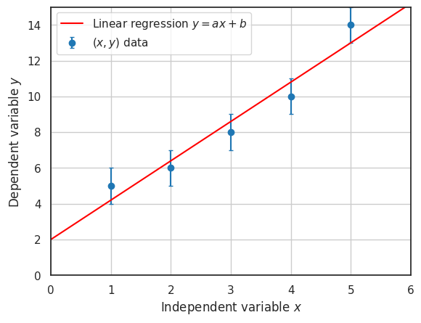
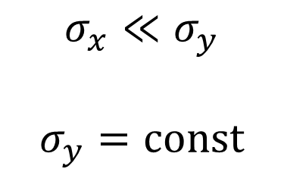

הנחות של רגרסיה
$$y=a x+b$$
$$σ_{x}≪σ_{y}$$
$$σ_{y}=const$$
Notes:
אין אי וודאות בX
אי וודאות ב-Y קבועה! לא משתנה מנקודה לנקודה

Slide 3
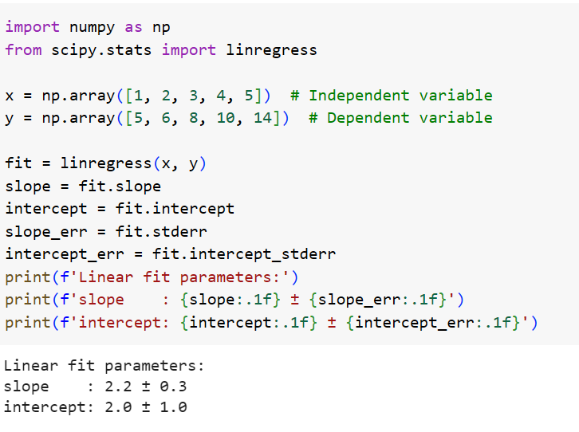
שימוש בספריות פייתון

Slide 4
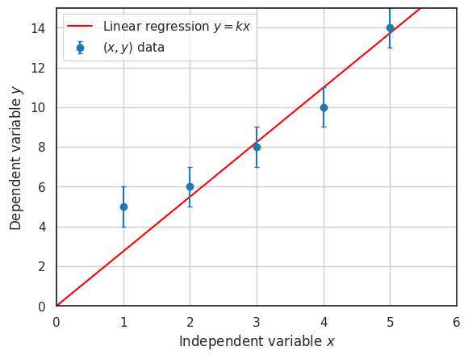


רגרסיה לפונקציה ללא איבר חופשי
$$y=k x$$
$$k=\frac{y}{x}$$
$$\frac{δ_{k}}{k} =\frac{δ_{y}}{y}$$

Slide 5
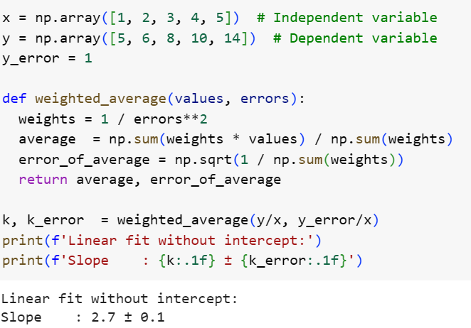
שימוש בממוצע משוקלל

Slide 6
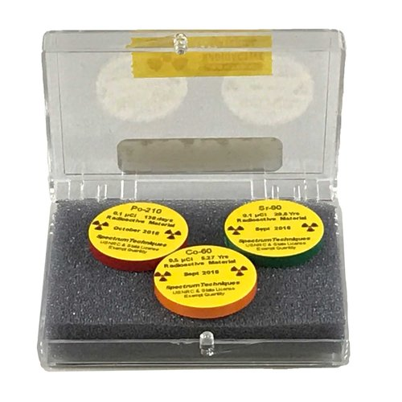
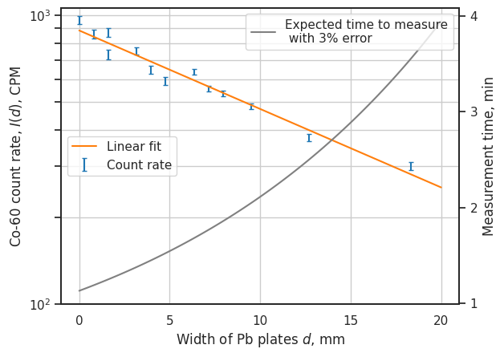

דוגמה: מדידת בלעיה של קרינה Co-60 בעופרת
$$I\left(d\right)=I_{0}e^{−μd}$$
צריך להמתין עד 1000 מס'
כדי להקטין שגיאה עד 3%

Slide 7
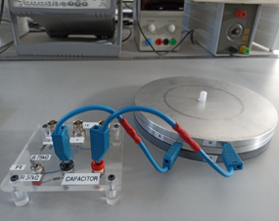
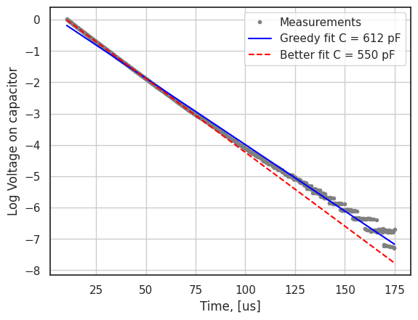
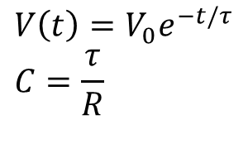
דוגמה: ניסוי קבל לוחות. עיבוד נתוני סקופ
$$V\left(t\right)=V_{0}e^{−t/τ} \\ C=\frac{τ}{R}$$

Slide 8
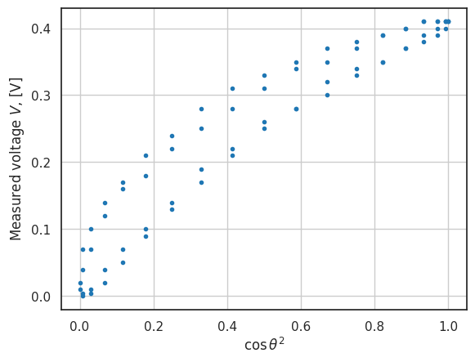
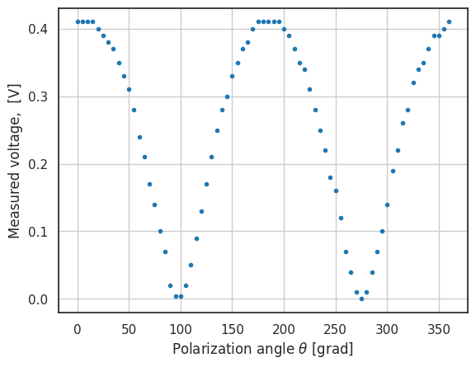

גלי מיקרו. דוגמה של לינאריזציה לא מוצלח $$I=I_{0}\cos{{\left(θ\right)}^{2}}$$

Slide 9
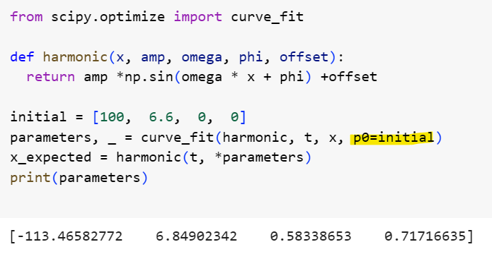
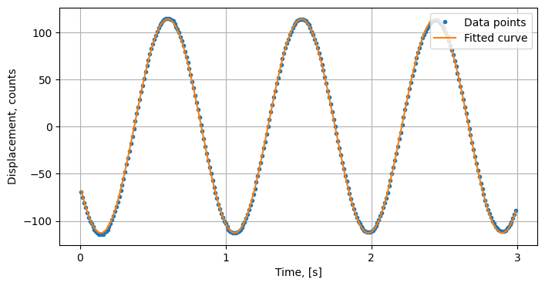
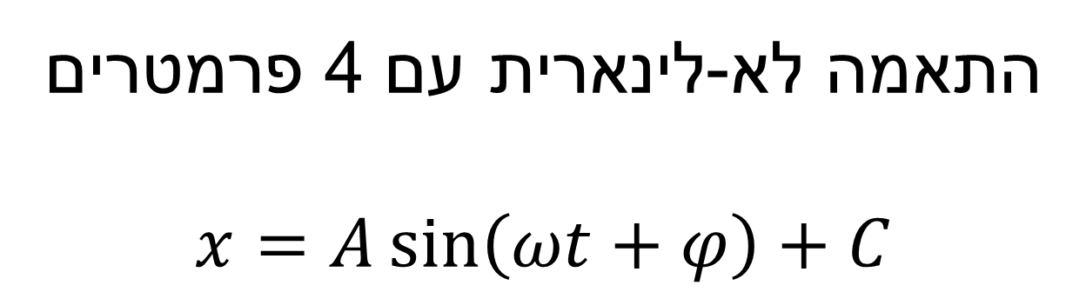
התאמה לא-לינארית עם 4 פרמטרים
$$x=A\sin\left(ωt+φ\right)+C$$
לפעמים התאמה לא-לינארית דורשת פרמטרים התחלתיים קרובים לערכך אמתי

Slide 10
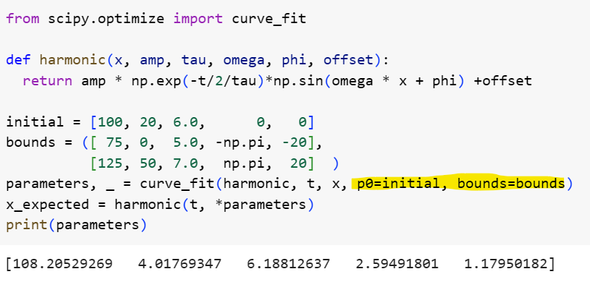
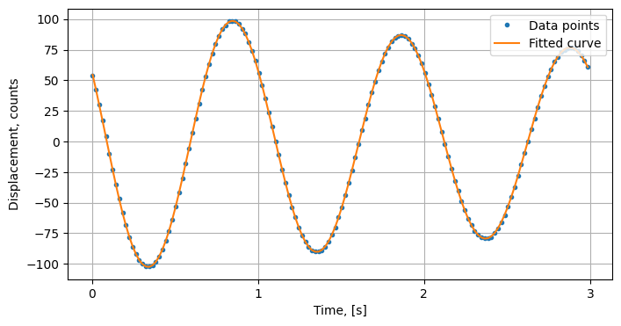
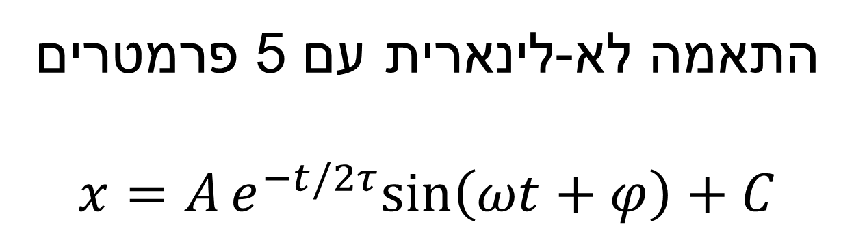
התאמה לא-לינארית עם 5 פרמטרים
$$x=Ae^{−t/2τ}sin\left(ωt+φ\right)+C$$
לפעמים התאמה לא-לינארית דורשת פרמטרים התחלתיים והגבלות למרחב פרמטרים

Slide 11
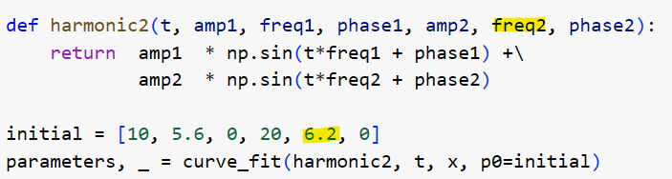
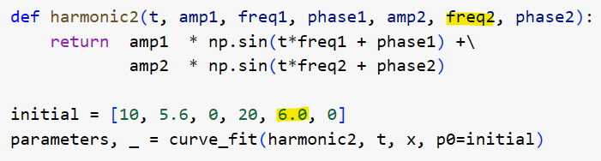
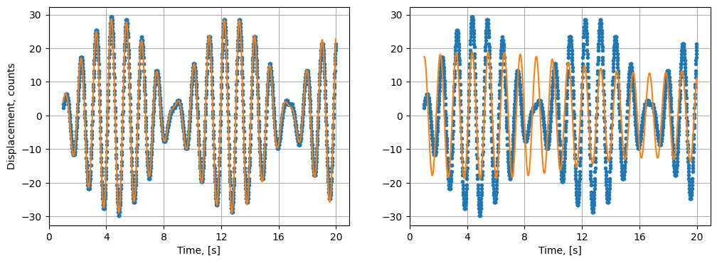

התאמה לא-לינארית ממש רגישה לערך התחלתי
$$x=A\sin\left(ω_{0}t+φ\right)+B\sin\left(ω_{dr}t+ψ\right)$$

Slide 12
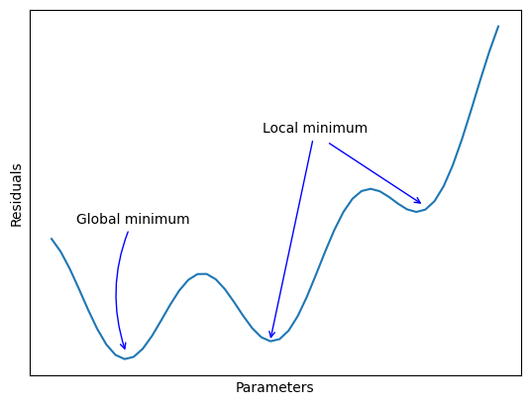
התאמה זו חיפוש מינימה

Slide 13
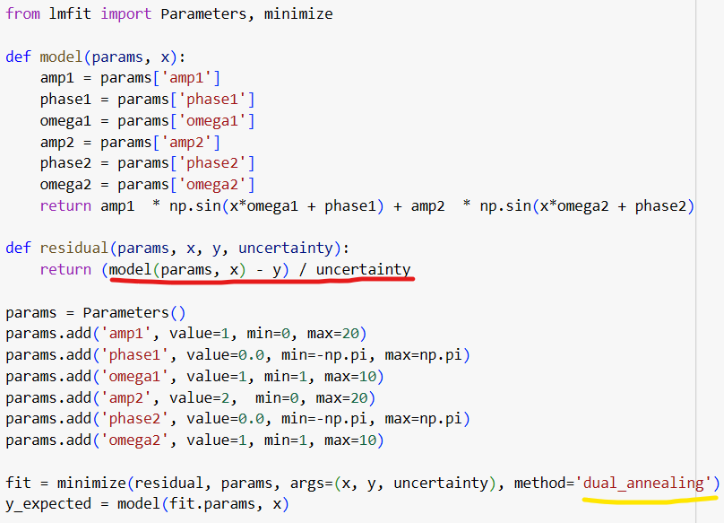
חתיחת קוד
https://github.com/evgeny-kolonsky/summer_seminar/blob/main/Global_optimization.ipynb

Slide 14
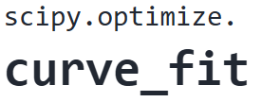
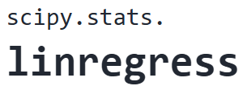
סיקום
התאמה לא לינארית
רגרסיה לינארית
Notes:
רגרסיה לינארית כלי פשוט, יפה, אמין וומומלץ.
אבל צריך להיות בוודאות תוך כדי שימוש בה כי יש לה הנחות והגבלות.
ההנחה היא שהשגיאה ב-Y לא משתנה מנוקודה לנקודה, וגם שאין שגיאה ב-X.
ההגבלה שלא תמיד אפשרי לבצע לינאריזציה, ומוכרך לעבור לכלים אחרים לא-לינאריים.
ההתהמה לא-לינארית היא כלי איטרטיבי, היא דורשת יותר זמן לחישוב, ועלול לתת תשובה רחוקה מציפיות.

Slide 15
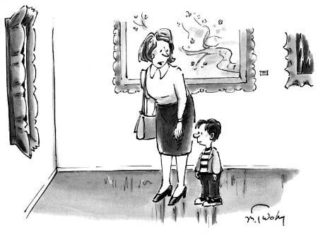
תודה!
Credit: New Yorker
במקום "XXX" היית אומר "לא מוצא חן בעיניי"

